Slide 1
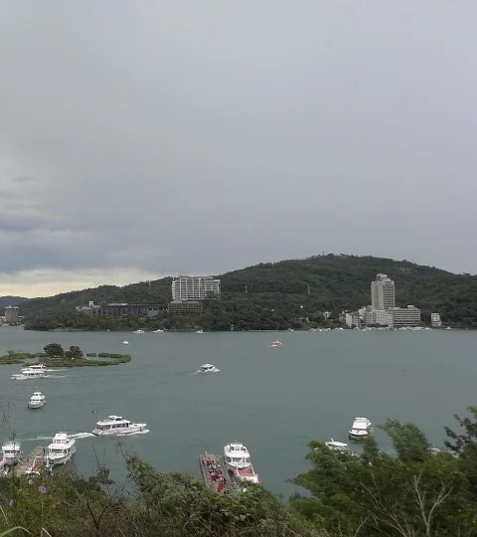
语文 二年级 上册 配人教版
日月潭
PEOPLE'S EDUCATION EDITION LANGUAGE SECOND GRADE FIRST VOLUME
汇报人：xippt

Slide 2
课文导入
谈一谈
你知道台湾有哪些著名的旅游景点吗？谈一谈你所了解到的台湾景点。

Slide 3
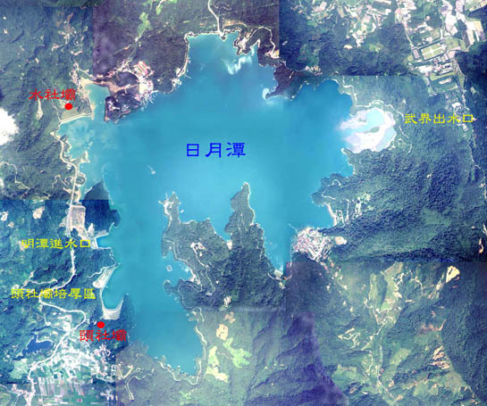

课文导入

Slide 4
初读课文
1、那里群山环绕，树木茂盛，周围有许多名胜古迹。
2、湖面上飘着薄薄的雾。
3、晨星和灯光隐隐约约地倒映在湖水中。
4、周围的建筑清晰地展现在眼前。
5、景物一片朦胧，就像童话中的仙境。

Slide 5
词语积累
你们认识这些词语吗？
附近 轻纱 群山环绕
建筑 仙境 名胜古迹
展现 朦胧 隐隐约约
茂盛 清晰 风光秀丽

Slide 6
字词积累
游戏---摘苹果
茂盛
清晰
秀丽
附近
风景
建筑
展现
轻纱
环绕
环绕
隐约
朦胧
古迹
仙境
名胜

Slide 7

课文讲解
日月潭在什么地方？
日月潭是我国台湾省最大的一个湖。它在台中附近的高山上。那里群山环绕，树木茂盛，周围有许多名胜古迹。

Slide 8
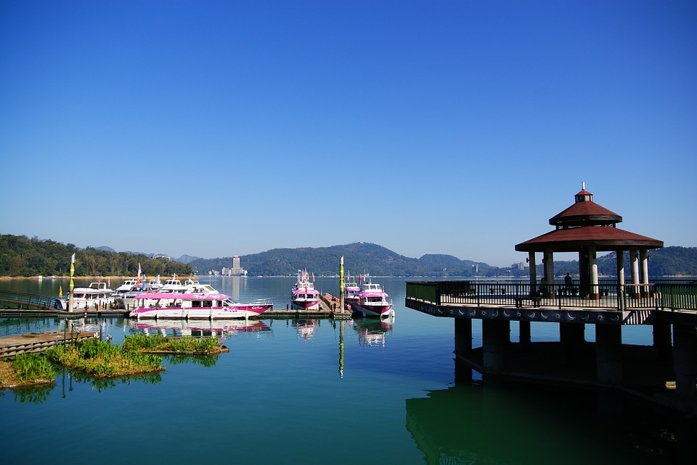
课文讲解
日月潭很深，湖水碧绿。湖中央有个美丽的小岛，叫光华岛。这个岛把湖水分成两半，北边像圆圆的太阳，叫日潭；南边像弯弯的月亮，叫月潭。所以人们称它为日月潭。

Slide 9
课文讲解
按时间顺序来写日月潭的景色
清晨之景
清晨，太阳刚刚升起，湖面上飘着薄薄的雾。天边的晨星和山上的点点灯光，隐隐约约地倒映在湖水中。
清晨的日月潭

Slide 10
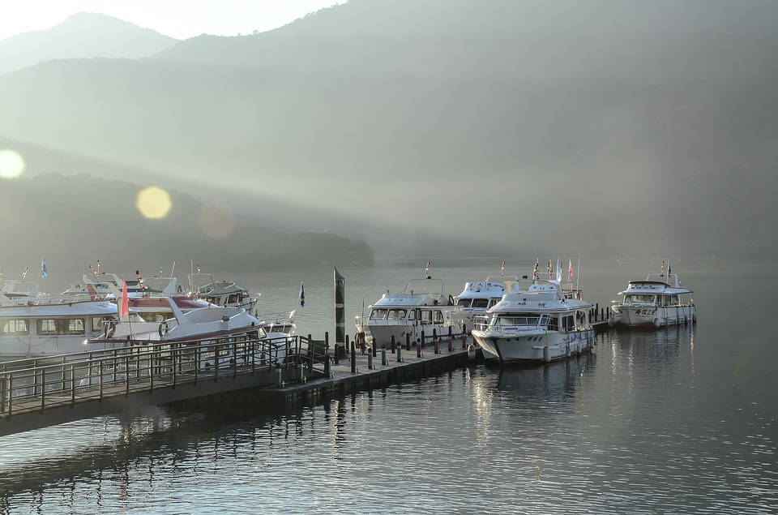
课文讲解
正午之景
中午，太阳高照，整个日月潭的美景和周围的建筑，都清晰地展现在眼前。
正午的日月潭

Slide 11
课文讲解
位 置：
台 湾 省
名字：
像日
像月
日月潭
清晨：
薄薄的雾
中午：
太阳高照
雨天：
披上轻纱

Slide 12
课文讲解
日月潭是我国（ ）省最大的一个（ ）。那里（ ），（ ），周围有许多（ ）。
台湾
湖
群山环绕
树木茂盛
名胜古迹

Slide 13
课文讲解
比较两句话的区别
小岛把湖水分成两半，北边叫日潭。南边叫月潭。
小岛把湖水分成两半，北边像圆圆的太阳，叫日潭。南边像弯弯的月亮，叫月潭。

Slide 14
课文讲解
台湾最大的一个湖是（ ）。
日月潭的湖水（ ）。
日潭像（ ）。
月潭像（ ）。
日月潭
碧绿
圆圆的太阳
弯弯的月亮

Slide 15
课文讲解
读课文，回答问题
1、日月潭地处哪里？
2、日月潭环境怎么样？
日月潭是我国台湾省最大的一个湖。它在台中附近的高山上。那里群山环绕，树木茂盛，周围有许多名胜古迹。

Slide 16
课文讲解
（1）注意比较体会早晨和中午日月他景色的不同；
（2）在描写日月潭中景色的时候，运用了哪几种修辞手法？
运用了拟人和比喻的修辞手法。

Slide 17
课堂总结
1、日月潭的景色这么美，请你以后把它介绍给大家；
2、找出课文里自己喜欢的好词佳句，存入“词语宝库”。

Slide 18
作业布置
1、向爸爸妈妈或你的好朋友介绍日月潭；
2、画画你心中的日月潭；
3、搜集有关日月潭的故事和传说，读一读。

Slide 19
版权声明
感谢您下载xippt平台上提供的PPT作品，为了您和xippt以及原创作者的利益，请勿复制、传播、销售，否则将承担法律责任！xippt将对作品进行维权，按照传播下载次数进行十倍的索取赔偿！
1. 在xippt出售的PPT模板是免版税类(RF:
Royalty-Free)正版受《中国人民共和国著作法》和《世界版权公约》的保护，作品的所有权、版权和著作权归xippt所有,您下载的是PPT模板素材的使用权。
2. 不得将xippt的PPT模板、PPT素材，本身用于再出售,或者出租、出借、转让、分销、发布或者作为礼物供他人使用，不得转授权、出卖、转让本协议或者本协议中的权利。

Slide 20
语文 二年级 上册 配人教版
感谢聆听
PEOPLE'S EDUCATION EDITION LANGUAGE SECOND GRADE FIRST VOLUME
汇报人：xippt

